Slide 1

SOS Techno Mobile
Festoc Mylan
DI MARTINO Jonathan
Projet Android - LPDAM 2021-2022

Slide 2
Présentation
Android Kotlin Native
Consommation d’un Web Service

Slide 3
Contraintes
Utilisation d’une API externe
Liste de données

Slide 4

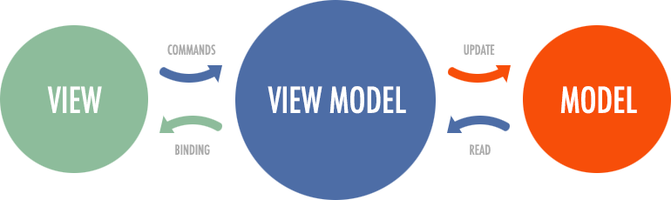

A propos du projet

Slide 5


Slide 6

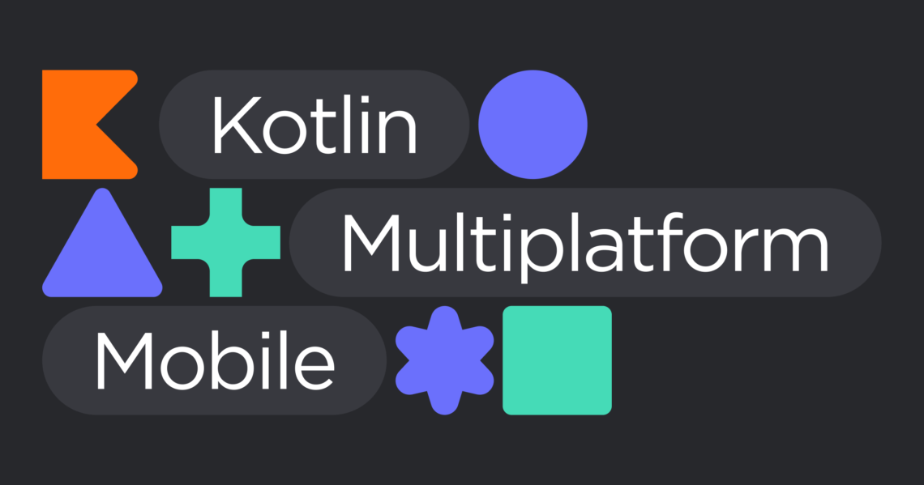
Choix de conception : Architecture Globale
HTTPS

Slide 7
Glide VS Picasso

Slide 8
Points positifs
Approfondissement de la gestion de projet
Amélioration des compétences Android
Découverte HTTP Client Android

Slide 9

Merci de votre attention !

